Slide 1
9 мая День победы

Slide 2
Начало войны
На рассвете 22 июня 1941 года началась Великая Отечественная война.
Долгие 4 года до 9 мая 1945 года наши деды и прадеды боролись за освобождение родины от фашизма. Они делали это ради будущих поколений, ради нас.
Давайте рассказывать об этой справедливой войне нашим детям и внукам, чтобы помнили.

Slide 3
Война-это…
Война - это 1725 разрушенных и сожженных городов и посёлков, свыше 70 тысяч сёл и деревень в нашей стране. Война - это 32 тысячи взорванных заводов и фабрик, 65 тысяч километров железнодорожных путей.
Война - это 900 дней и ночей блокадного Ленинграда. Это 125 граммов хлеба в сутки. Это тонны бомб и снарядов, падающих на мирных людей.
Война… От Бреста до Москвы - 1000 км, от Москвы до Берлина - 1600. Итого: 2600 км - это если считать по прямой.
Кажется мало, правда? Самолётом примерно 4 часа, а вот перебежками и по-пластунски - 4 года 1418 дней.

Slide 4
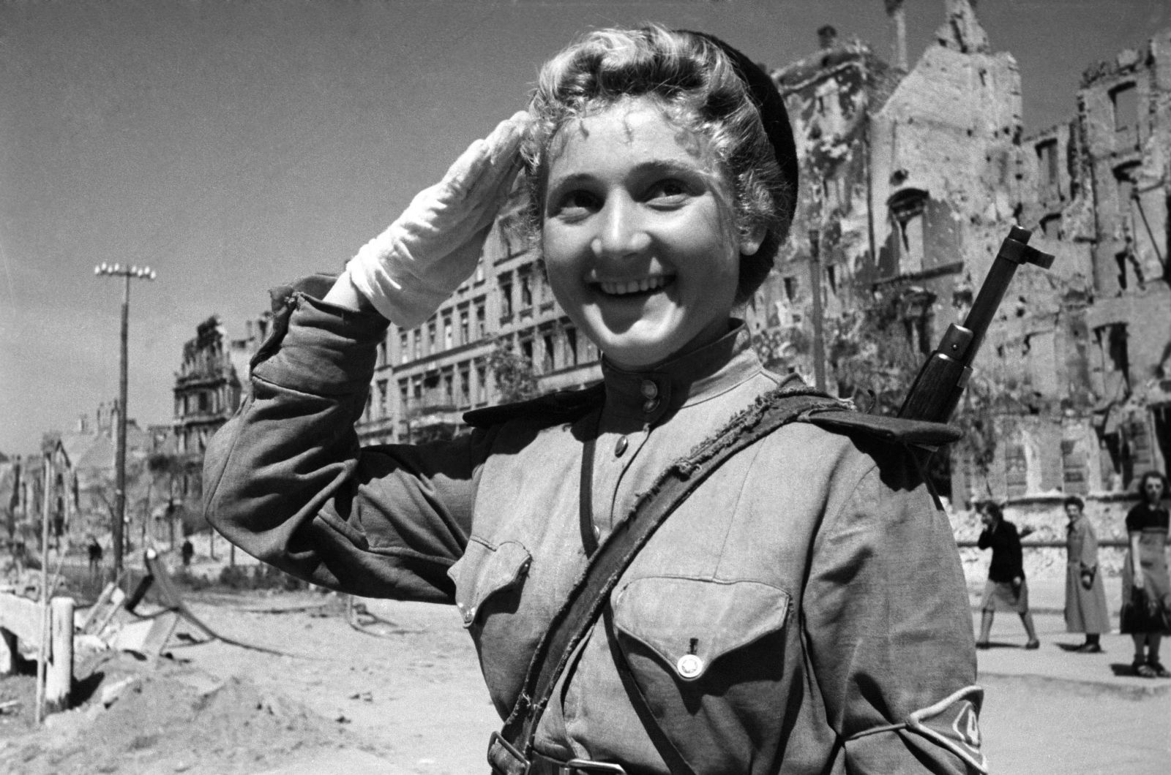
Отважные женщины
На войне сражались не только мужчины, но и женщины. Они были медсёстрами, врачами, санитарками, разведчицами, связистками. Многих солдат спасли от смерти нежные добрые женские руки.

Slide 5
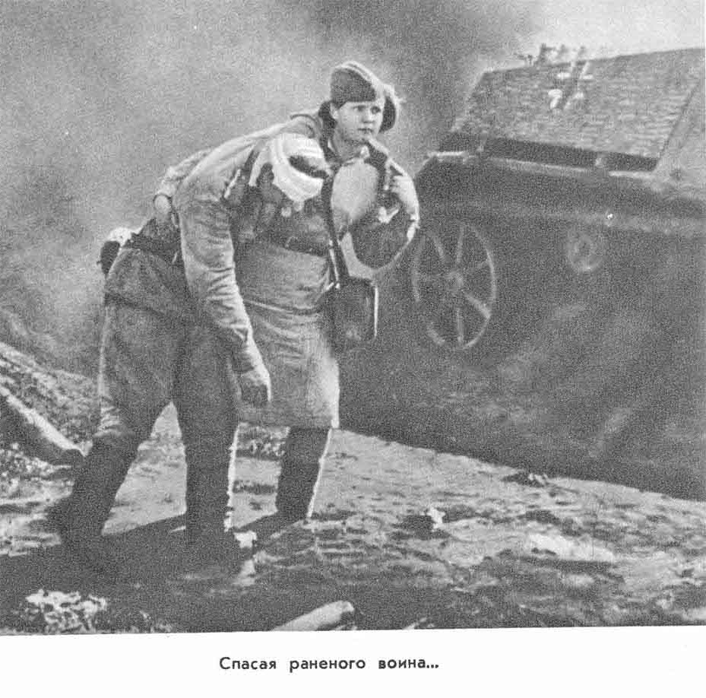
Сестричка
Пушки грохочут, пули свистят. Ранен осколком снаряда солдат. Шепчет сестричка: "Давай, поддержу, Рану твою я перевяжу!"- Всё позабыла: слабость и страх, Вынесла с боя его на руках. Сколько в ней было любви и тепла! Многих сестричка от смерти спасла.

Slide 6
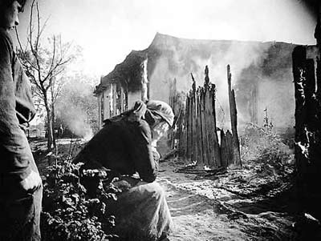
ПОМНИМ, ГОРДИМСЯ, ЧТИМ
Около 40 миллионов советских людей погибло. Представляете, что это значит? Это значит - 30 убитых на 2 метра земли, 28 тысяч убитых ежедневно. Это значит - каждый четвёртый житель страны погиб.

Slide 7
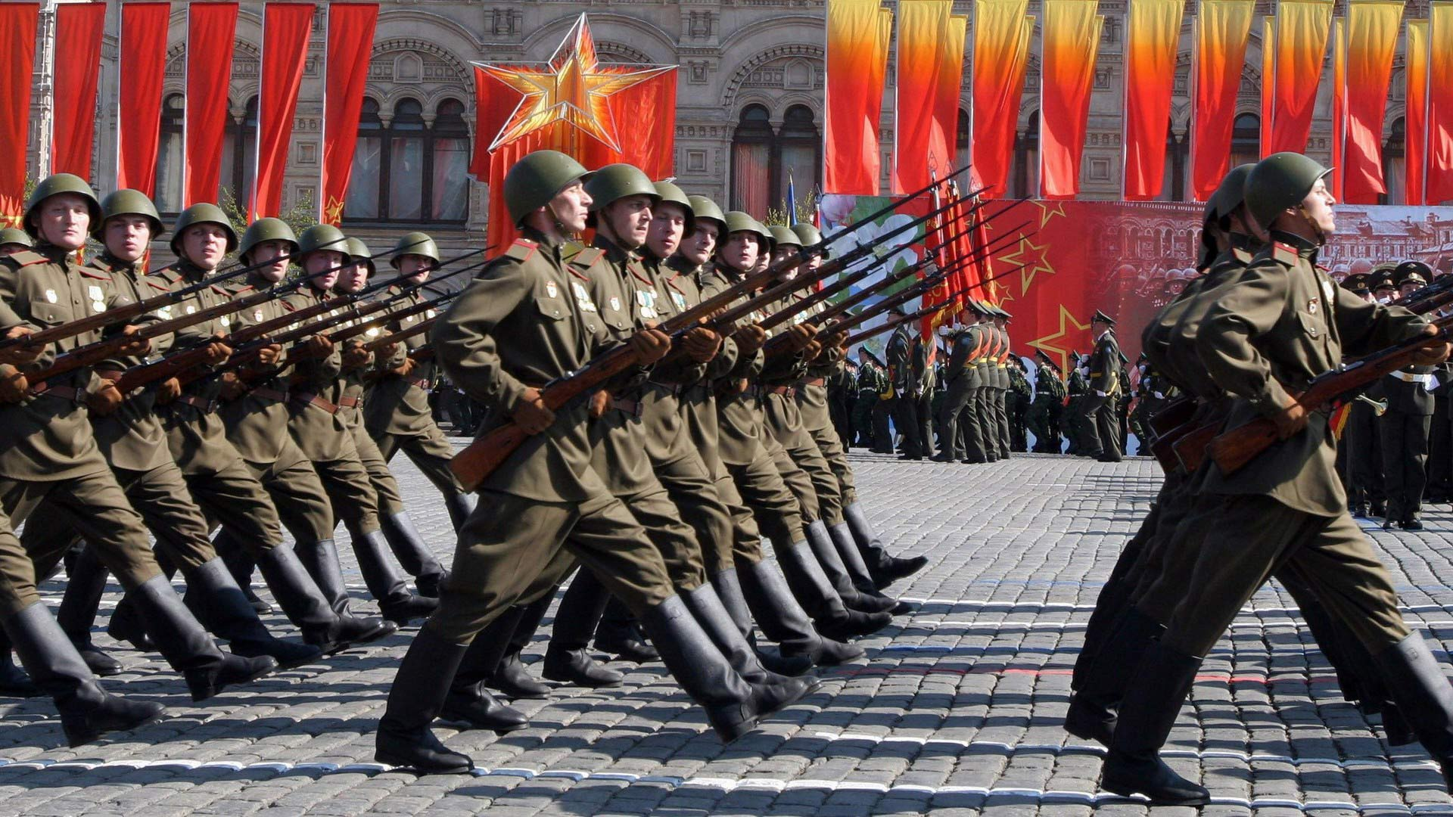

Slide 8
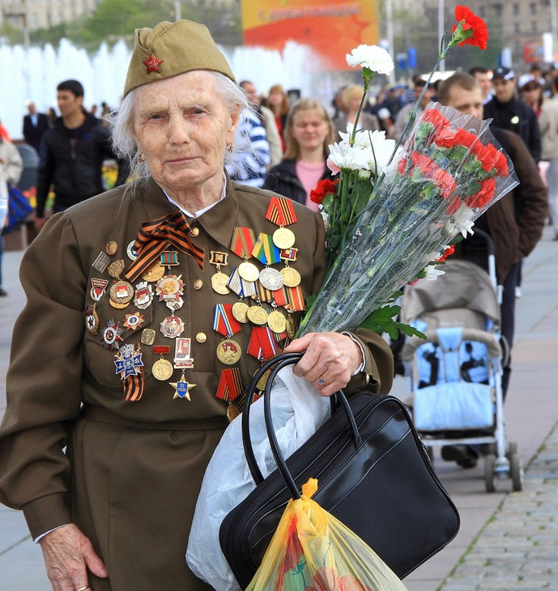
Великая Победа
Пусть не будет войны никогда! Пусть спокойные спят города. Пусть сирены пронзительный вой Не звучит над моей головой. Ни один пусть не рвётся снаряд, Ни один не строчит автомат. Пусть оглашают наши леса Только птиц и детей голоса. И пусть мирно проходят года, Пусть не будет войны никогда!

Slide 9
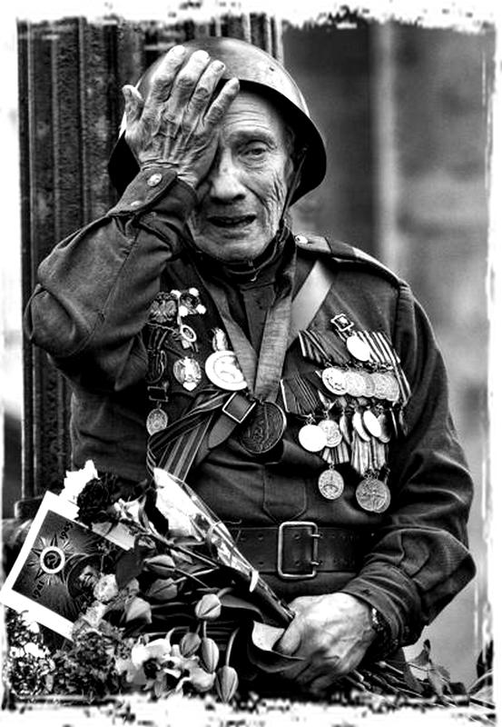
Великая победа
Прошла война, прошла отрада, Но боль взывает к людям: "Давайте, люди, никогда об этом не забудем. Пусть память верную о ней Хранят, об этой муке, И дети нынешних детей, И наших внуков внуки.

